Slide 1
PLAN OPERATIVO ANUAL 2017 Metas para el año 2017

Slide 2
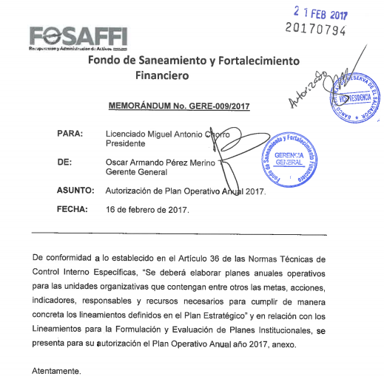

Slide 3
Plan Estratégico – y Metas propuestas año 2017.
No. | OBJETIVOS ESTRATEGICOS | METAS DEL PLAN OPERATIVO DEL AÑO 2017
 | E1 - FORTALECER EL PATRIMONIO INSTITUCIONAL PRIORIZANDO LA GESTION HACIA ACTIVOS VIABLES DE RECUPERACION
1.1 | OE1. MEJORAR EFICIENCIA EN RECUPERACION DE ACTIVOS Y GESTION DE INVERSIONES. | 1) Mantener gasto de presupuesto de funcionamiento aportado por BCR no mayor al 35% del total de ingreso. 2) Incrementar las gestiones de recuperación, incluyendo la gestión de cartera que administran otras entidades, sin incrementar el presupuesto general del año anterior. 3) Implementación de modelo de gestión de procesos.
1.2 | OE2. DETERMINAR LA PERSPECTIVA DE RECUPERACION DE LA CARTERA Y PRIORIZAR SU GESTION | 1) Concluir plan de depuración y clasificación de recuperabilidad de créditos con estatus de NO ESPECIFICADO 2) Sanear US$754.3 miles en créditos y US$690.7 miles en activos no factibles para la venta. 3) Concluir la integración de cartera para su administración y control directo por medio del sistema de préstamos del FOSAFFI.

Slide 4
Plan Estratégico – y Metas propuestas año 2017.
No. | OBJETIVOS ESTRATEGICOS | METAS DEL PLAN OPERATIVO DEL AÑO 2017
E2 - FORTALECER LA EFICIENCIA Y MEJORA DE CALIDAD EN LA GESTION INSTITUCIONAL
2.3 | OE3. INNOVAR ESQUEMAS DEL NEGOCIO Y PROCESOS DE TRABAJO APLICANDO TECNOLOGIAS DE INFORMACION. | 1) Revisar y actualizar el mapa de procesos y los procedimientos de los procesos claves. 2) Preparar propuesta sobre factibilidad de implementar pagos móviles. 3) Renovar equipos de cómputo y licencias de office conforme al Plan de Tecnología.
2.4 | OE4. FORTALECER LAS RELACIONES DE TRABAJO, LA COORDINACION Y COMUNICACIÓN INSTITUCIONAL | 1) Mejorar el nivel de respuesta positiva en encuesta de clima respecto de la obtenida en 2016 que fue de 89.5% (acuerdo y total acuerdo). 2) Mejorar la comunicación realizando reuniones trimestrales de la Gerencia con el personal para comunicar eventos relevantes y conocer requerimientos.
2.5 | OE5. LOGRAR UNA CULTURA DE COMPROMISO CON LA CALIDAD, EFICIENCIA Y ETICA | 1) Capacitar al Comité Ejecutivo en cultura de calidad y gestión por procesos 2) Mejorar nivel de respuesta positiva de cliente externo en excelencia de servicio respecto de la obtenida en 2016 que fue de 77.5%, capacitando en cultura de servicio a personal que atiende clientes externos. 3) Mejorar % promedio de cumplimiento de POA respecto del obtenido en 2016 que fue de 96%. 4) Mejorar nota evaluativa del IAIP respecto del promedio obtenido en 2016 que fue de 6.29 5) Dictamen de Auditoria Externa con opinión limpia para ejercicio 2017.

Slide 5
Plan Estratégico – y Metas propuestas año 2017.
No. | OBJETIVOS ESTRATEGICOS | METAS DEL PLAN OPERATIVO DEL AÑO 2017
E3 - FORTALECER LA IMAGEN INSTITUCIONAL REALIZANDO MAYOR DIVULGACION SOBRE LA FUNCION Y DESEMPEÑO DEL FOSAFFI.
3.6 | OE6. POSICIONAR AL FOSAFFI COMO INSTITUCIÓN ESPECIALIZADA EN GESTION Y RECUPERACION DE ACTIVOS | 1) Realizar al menos tres eventos de divulgación externa: a) Ponencia en programa de educación financiera, b) Publicación de artículo en revista, y c) Participación en foro académico. 2) Presentar informe de rendición de cuentas, ampliando alcance a por lo menos en una comunidad donde hay gran presencia de clientes de nuestra cartera.
E4 - AMPLIAR LAS FACULTADES DEL FONDO EN ESQUEMAS DE RESOLUCIÓN Y RECUPERACIÓN DE ACTIVOS.
4.7 | OE7. PROMOVER REFORMAS PARA AMPLIAR LAS FACULTADES DEL FONDO. | Promover en las instancias correspondientes el proyecto final de propuesta de Reforma a la Ley de Saneamiento y Fortalecimiento Financiero.

